Slide 1
Java作品
--記憶大考驗遊戲--
報告者:陳泓睿

Slide 2
目錄
簡介
流程圖
工具
作品展示

Slide 3
簡介
製作記憶大考驗遊戲，進入遊戲後共8張圖片，剛開始圖片全部顯示為?，一次可翻兩張圖片，根據兩張圖片比較，相同圖片會消失，不同則會變回?，當8張圖片都消失即破關。休閒時，快來體驗記憶大考驗遊戲的樂趣吧。

Slide 4
製作流程圖
使用java語言製作拉記憶大考驗遊戲
使用vscode測試操作、功能均正常
使用exe4j將java及jar檔打包成exe執行檔，確認exe檔，可正常執行

Slide 5
邏輯流程圖
比較
If image[tmp1]== image[tmp2]
Image[1]~[8]=?
玩家翻2張牌
Star
相同
不相同
Image[1]~[8]都消失
圖片消失
變圖片變回?
Finish

Slide 6



使用工具
使用vscode撰寫code及程式執行測試
使用pyinstaller將程式相關的所有東西給打包成一個.exe執行檔
使用Java語言撰寫相關程式碼

Slide 7
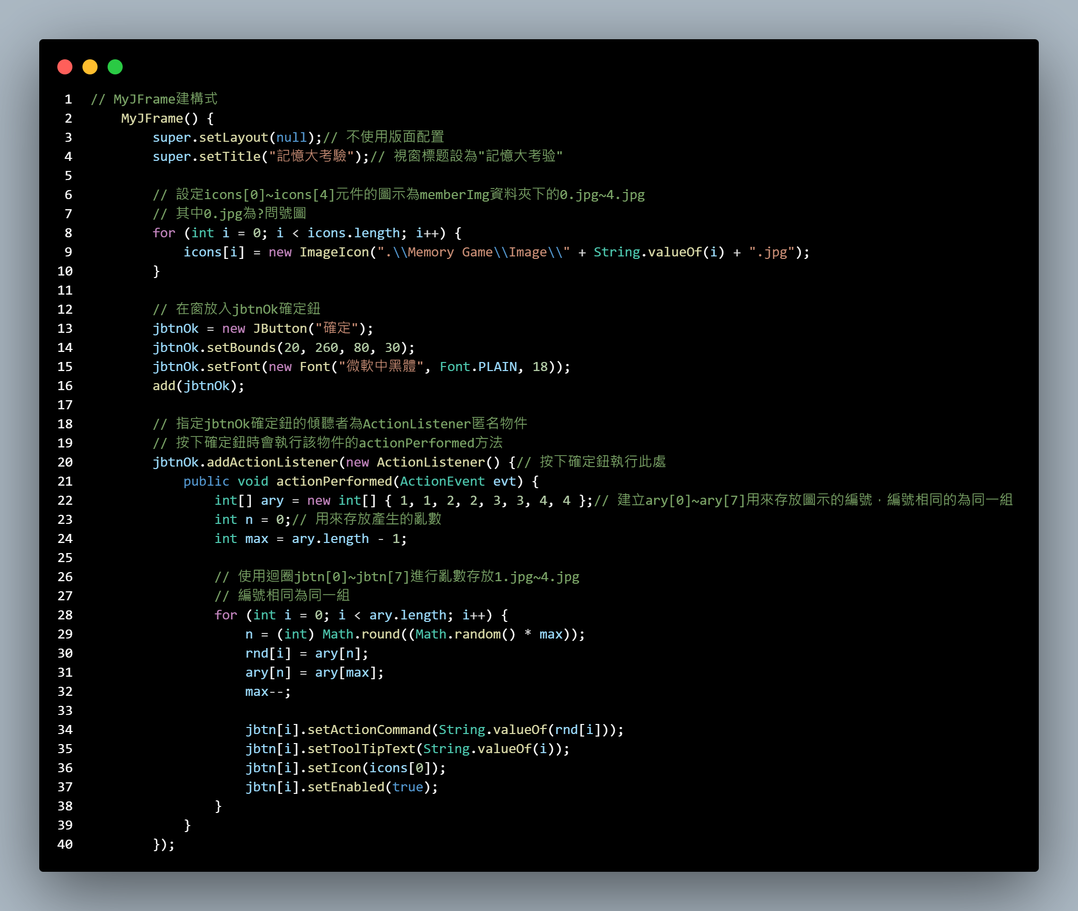
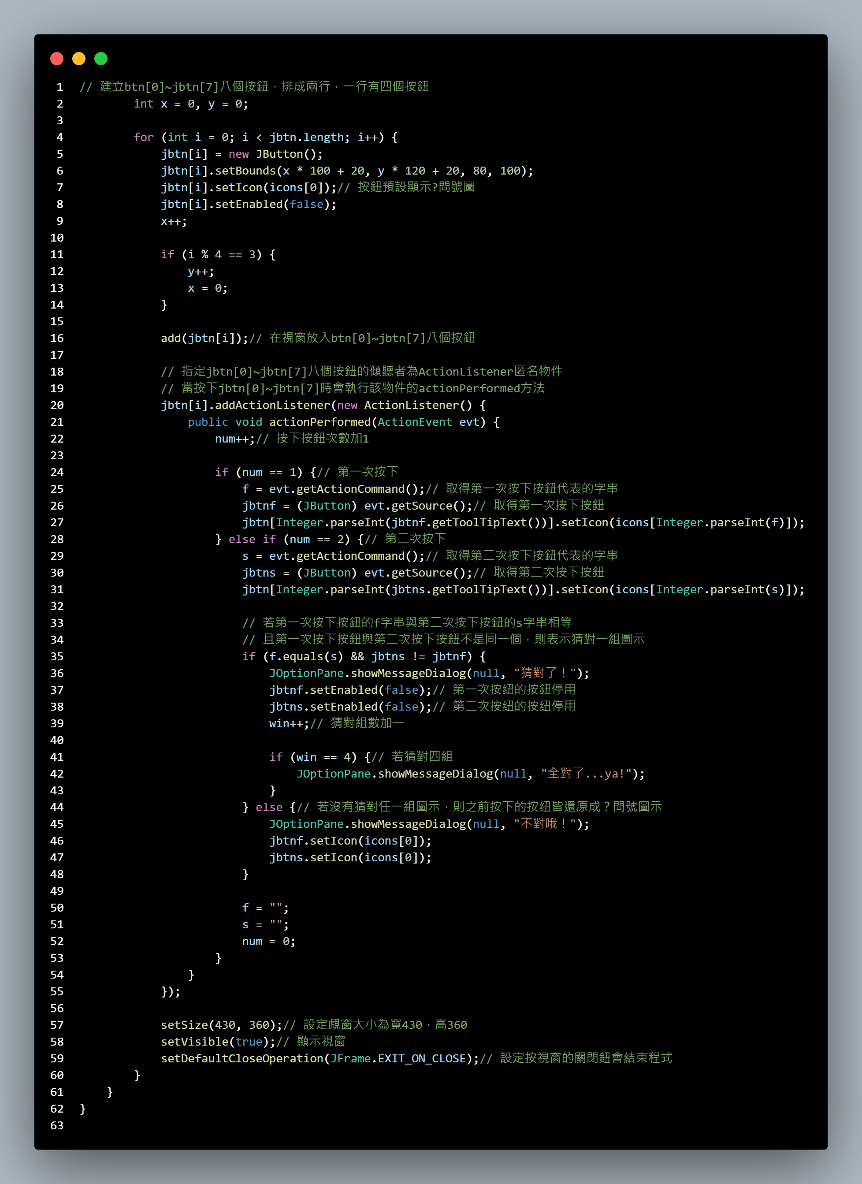
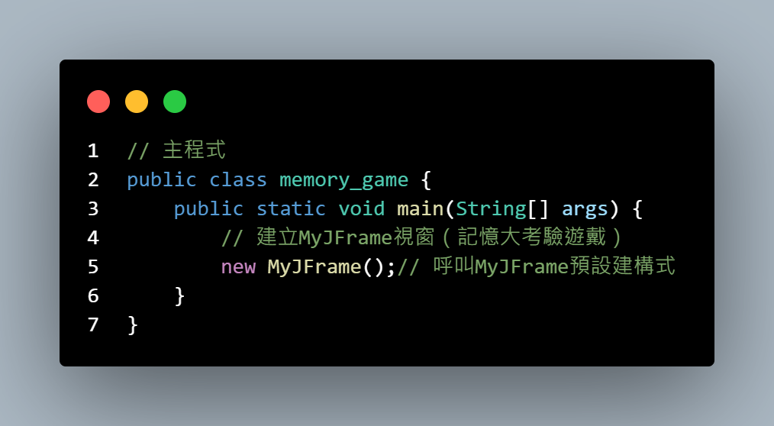
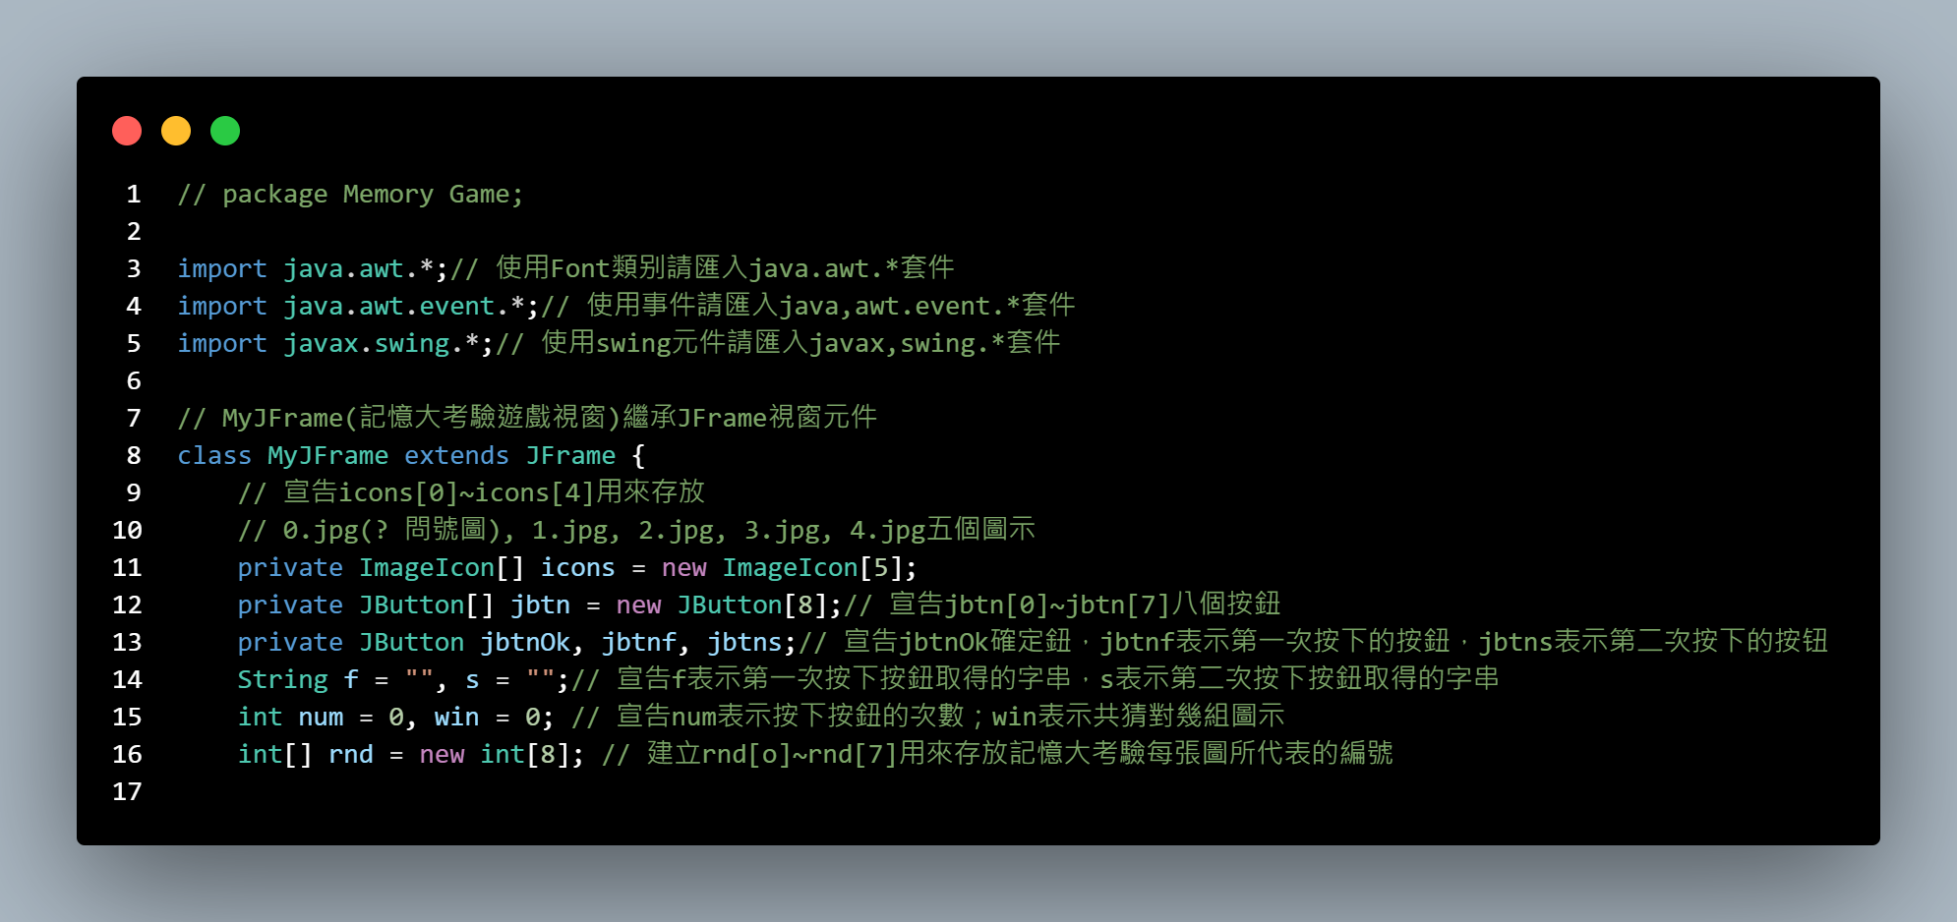
作品展示

Slide 8
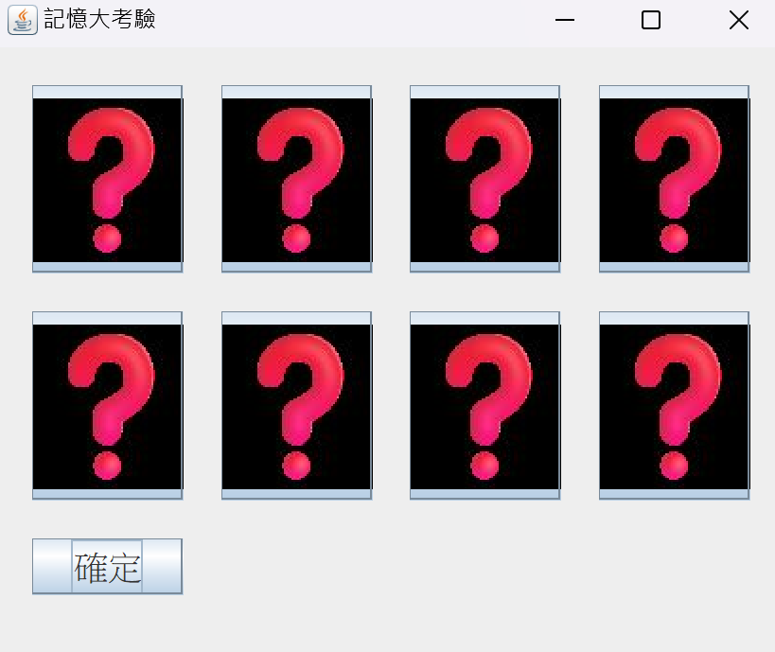
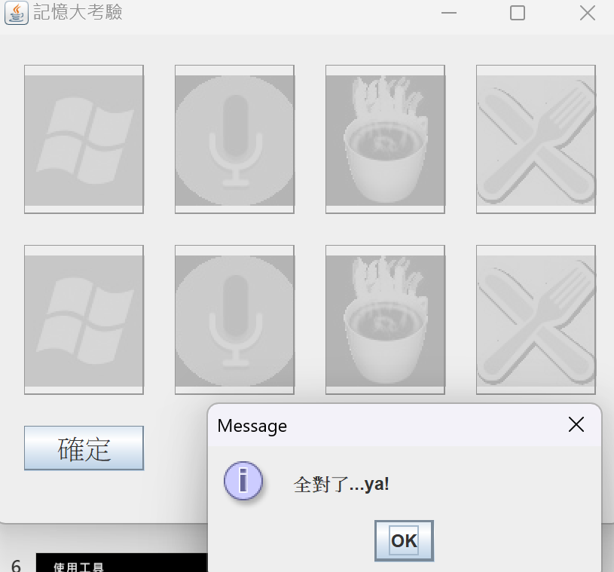
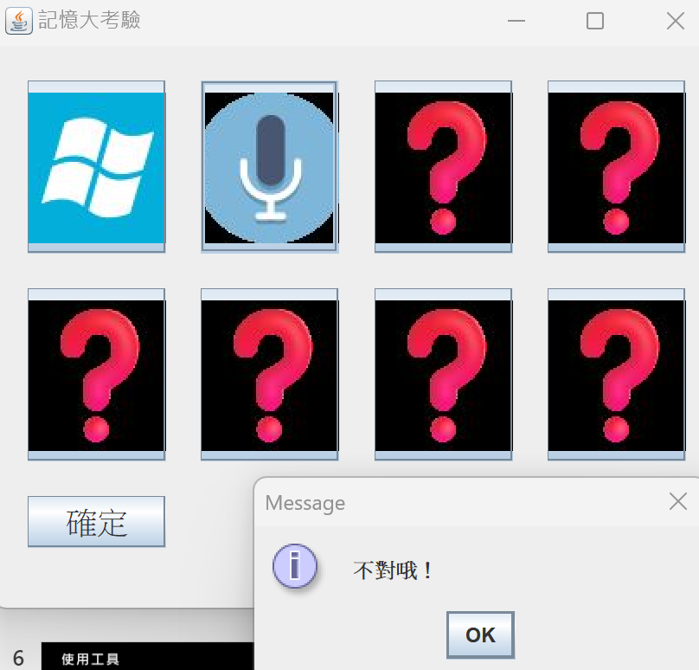
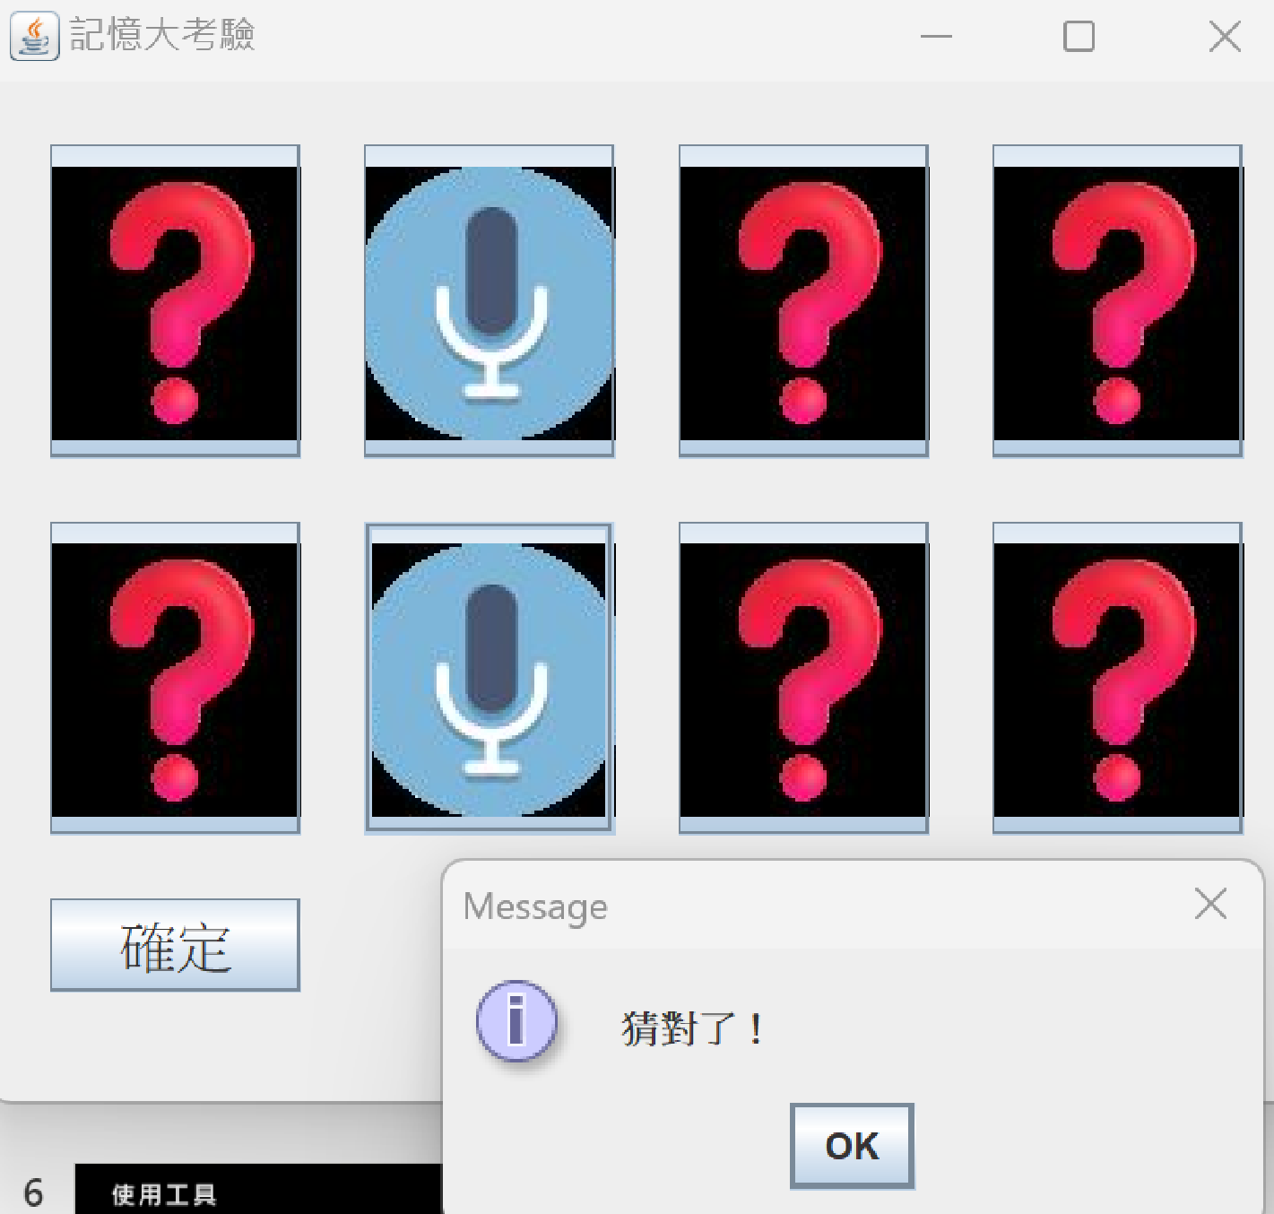
作品展示

